Slide 1
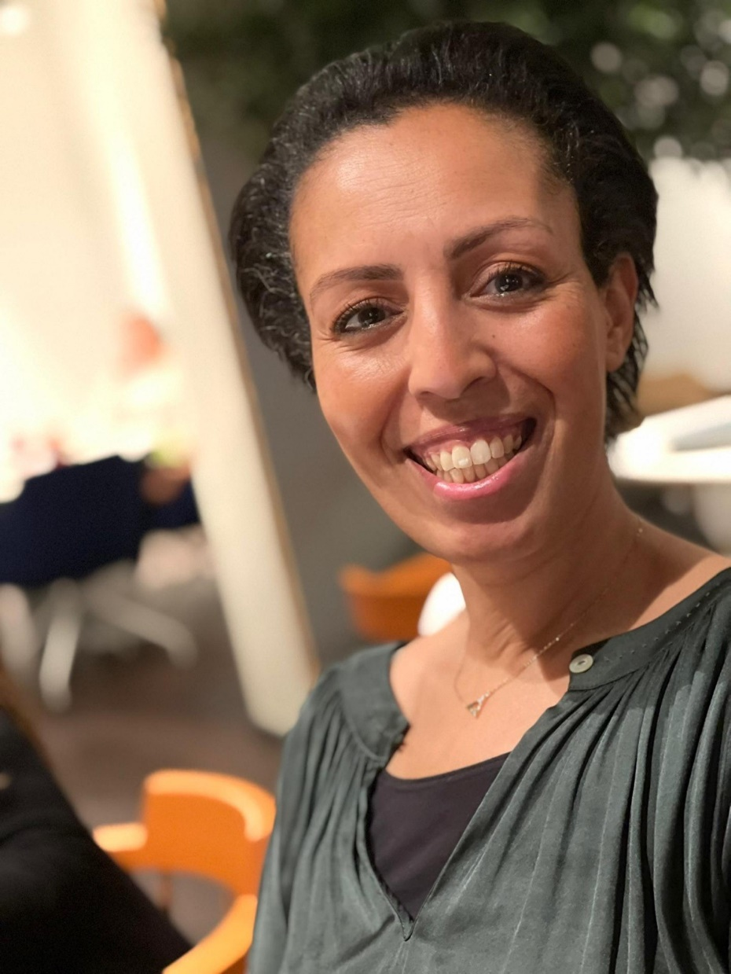
Voorstelling – Présentation
Maj RABYI Malika
  Vorige functies:
    Différentes fonctions dans le monde de l’Aie
    ADC ACOS Ops&Trg
    DGHR: Culture d’organisation/diversité
    InfoOpsGp: Det PsyOps puis S3
    COMOPSLAND/InfoOps
    ACOS STRAT/ICM/InfoOps
    DGHWB: Promotion de la santé puis bureau Mental Fitness
  Diploma’s/relevante vormingen:
    Mil:
      ERM: 132 Prom TAW (1991)
      Trainer B-TOP( 2020)
      Trainer Mindfulness (2021)
      Coach en cohérence cardiaque (2021-2022)
    Civil
      Coaching Mental(2018)
      Praticien/Maitre Praticien PNL (2022)
      Photolangage (2021)
    Email: malika.rabyi@mil.be
    Tf: Mil 02/441.16.46 GSM: 0478/366.774
PHOTO

